Slide 1

Alumno: Enrique Rodríguez Ortega
Tutor: Salvador Romero Villegas
Desarrollo de aplicaciones web
Curso 2021/2022

Slide 2
Índice
¿Qué es Shopybook?
Objetivo del proyecto
Tecnologías utilizadas
Diseño de Shopybook: planificación
Necesidades software/hardware
Presupuesto/Financiación
Utilización del sistema
Conclusiones
Mejoras de Shopybook

Slide 3
1. ¿Qué es Shopybook?
El proyecto Shopybook está desarrollado para la venta y compra de libros por internet de una manera rápida, cómoda y sencilla.
Shopybook cuenta con un backoffice para que el administrador pueda gestionar la aplicación web.
El cliente podrá buscar el libro que necesite bien sea por titulo o por autor, además podrá encontrar los libros pertenecientes a una categoría en concreto.
La aplicación web funciona como si de un gestor de contenidos se tratase.

Slide 4
2. Objetivos
Dar oportunidades a las pequeñas empresas o emprendedores que quieran vender libros por internet.
Conseguir aumentar las ganancias y ventas a través del comercio online.
Demostrar los conocimientos adquiridos en el ciclo formativo.
Proporcionar a los usuarios un entorno amigable y fácil de usar.

Slide 5








3. Tecnologías utilizadas
NETBEANS
XAMPP
PHP
JQUERY
MYSQL
HTML5
CSS3
JAVASCRIPT

Slide 6
4. Diseño de Shopybook: planificación
Casos de uso
Diagrama de casos de uso
Modelo entidad-relación
Modelo relacional
Diseño de interfaz

Slide 7
1. Casos de uso
Nos encontramos con 3 roles diferenciados para el uso de la aplicación web:
Usuario no registrado: tendrá la opción de registrarse y navegar por la web, pero no tendrá la opción de realizar un pedido.
Usuario registrado: el usuario ya podrá realizar pedidos y modificar su perfil personal.
Administrador: gestiona la aplicación web, añadiendo, modificando y/o eliminando libros, categorías y pedidos.

Slide 8
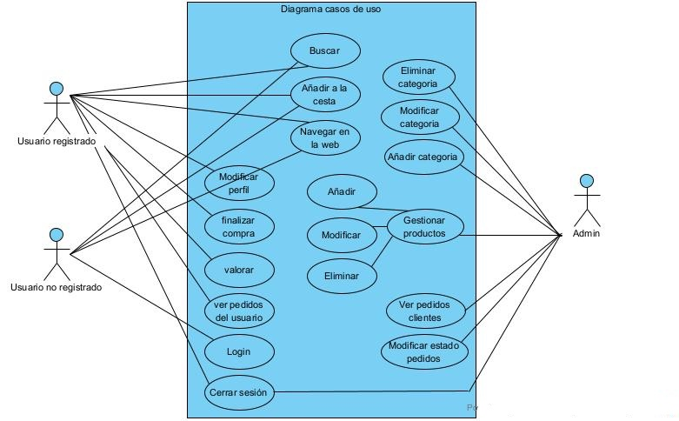
2. Diagrama casos de uso

Slide 9
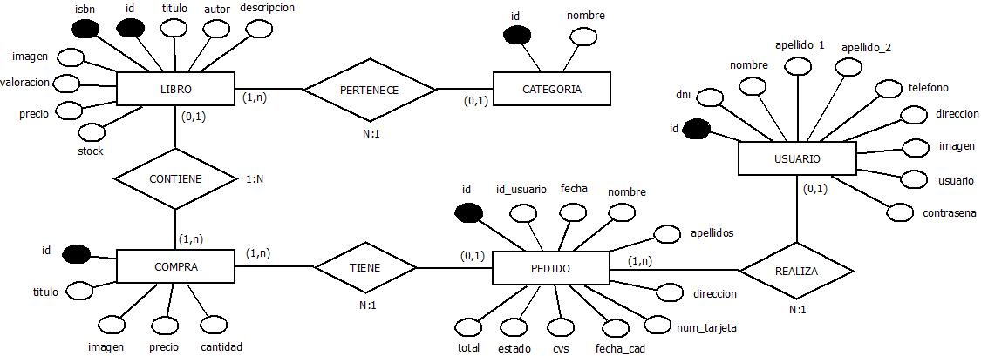
3. Modelo entidad/relación

Slide 10
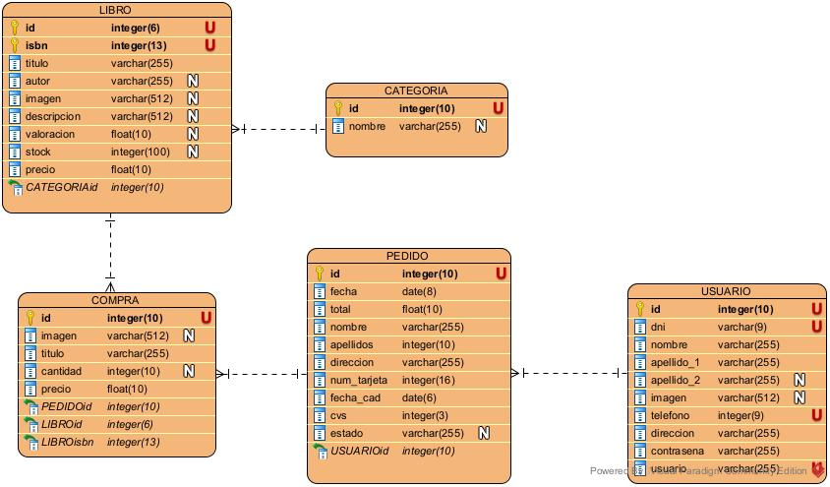
4. Modelo relacional

Slide 11
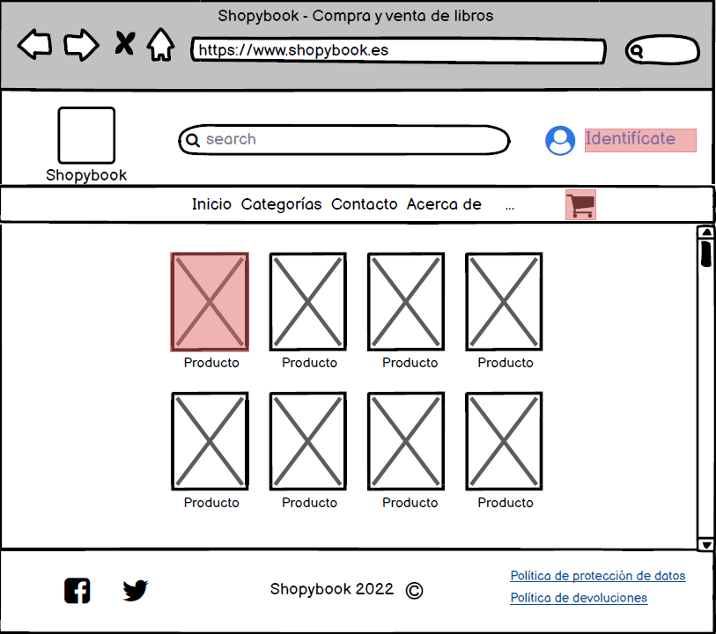
5. Diseño de la interfaz: usuario no registrado
Boceto del proyecto Shopybook en la fase de diseño.
Inicio de la aplicación web cuando el usuario no ha iniciado sesión.
Interactuar con los distintos elementos de la web.
No puede finalizar compra, ni modificar perfil.

Slide 12
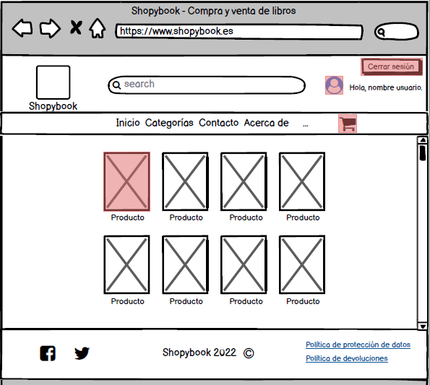
5. Diseño de la interfaz: usuario logueado
Inicio de la aplicación web cuando el usuario ha iniciado sesión.
Interactuar con los distintos elementos de la web.
Puede finalizar compra, ver sus pedidos o modificar perfil.

Slide 13
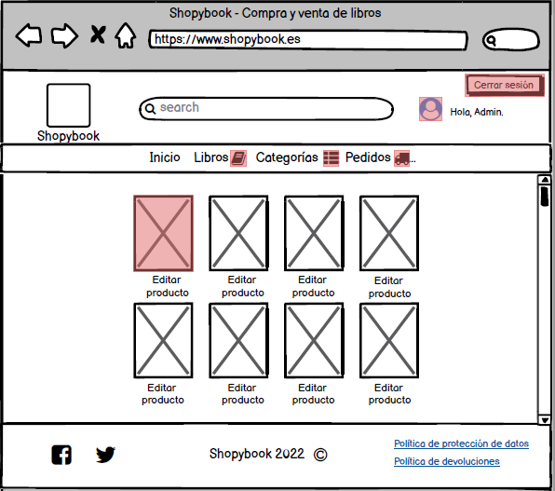
5. Diseño de la interfaz: usuario admin
Inicio de la aplicación web cuando el usuario es el administrador.
No puede realizar pedidos.
Barra de navegación para realizar las distintas gestiones.
Puede añadir, modificar o eliminar libros, categorías o pedidos.

Slide 14
5. Necesidades software/hardware
Software
Paquete de software libre Xampp.
Entorno de desarrollo libre Netbeans.
Lenguajes de código abierto PHP, HTML5, CSS3 y JavaScript.
Conexión a internet.
Navegador web como Google Chrome, Mozilla Firefox, Opera…

Slide 15

5. Necesidades software/hardware
Hardware
Ordenador con un mínimo de 2Gb de RAM.
Espacio disponible en el disco duro de 1 a 3Gb.

Slide 16
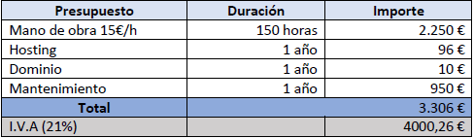
6. Presupuesto/Financiación
Presupuesto

Slide 17
6. Presupuesto/Financiación
Financiación
Subvenciones del estado.
Subvenciones jóvenes emprendedores.
Publicidad en nuestra web.

Slide 18
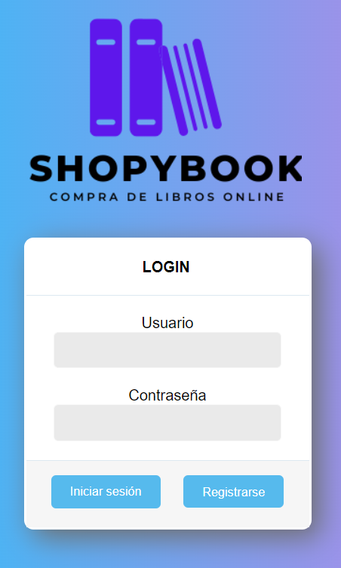
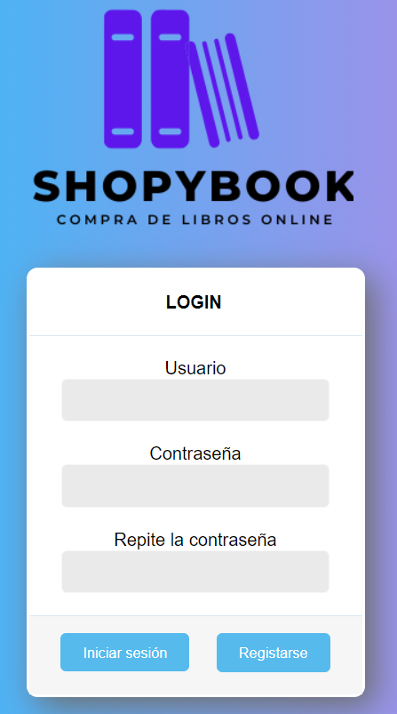
7. Utilización del sistema: login
Inicio de sesión del usuario.
Registro del usuario.

Slide 19
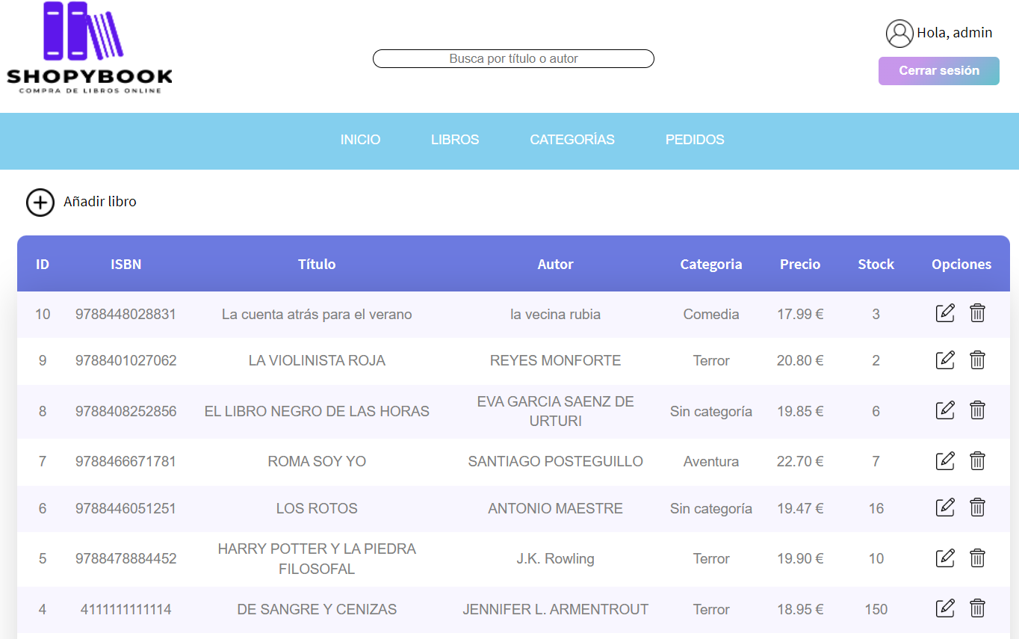
7. Utilización del sistema: admin
Sección libros del usuario admin.
Lista de todos los libros en la tienda.
Añadir, modificar o eliminar libros.

Slide 20
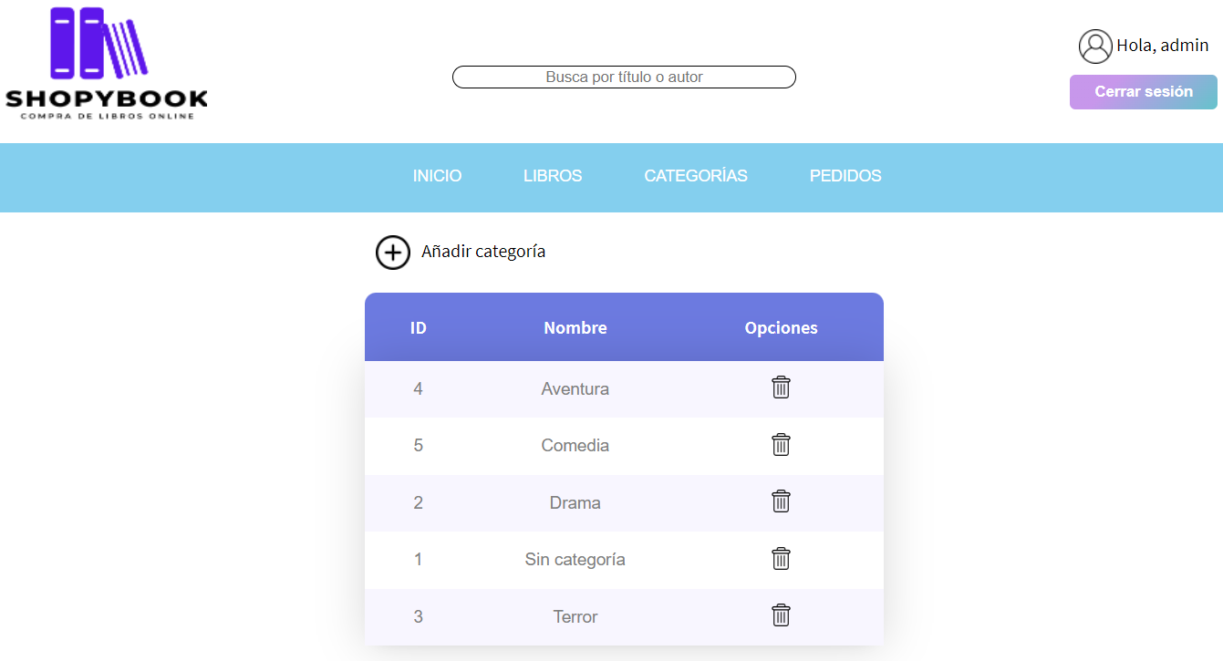
7. Utilización del sistema: admin
Sección categorías del usuario admin.
Lista de todos las categorías en la tienda.
Añadir o eliminar categorías.

Slide 21
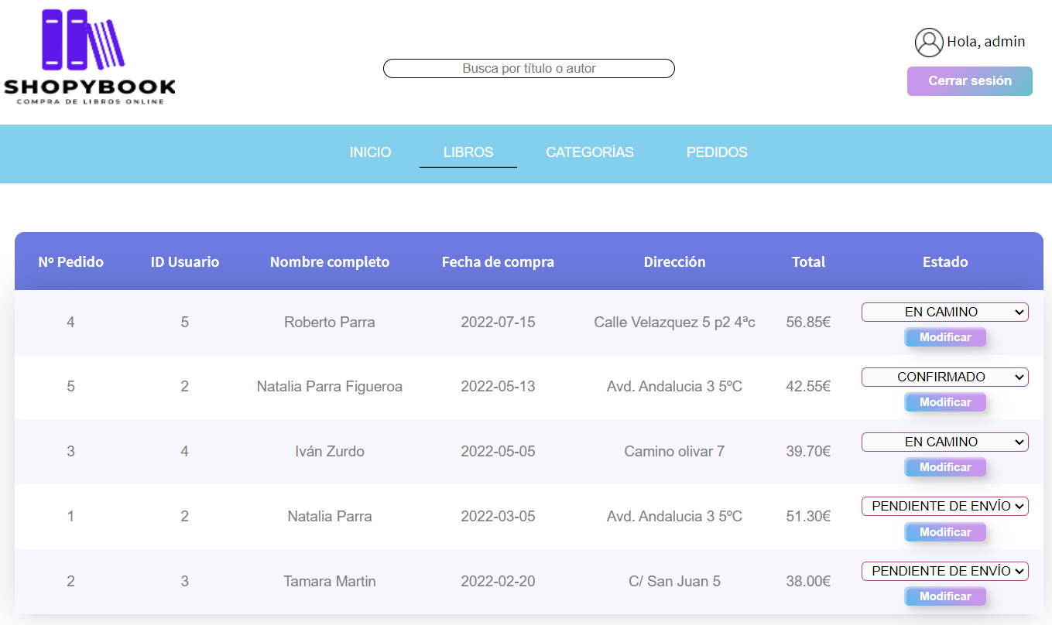
7. Utilización del sistema: admin
Sección pedidos del usuario admin.
Lista de todos los pedidos de los clientes.
Modificar el estado del pedido.

Slide 22
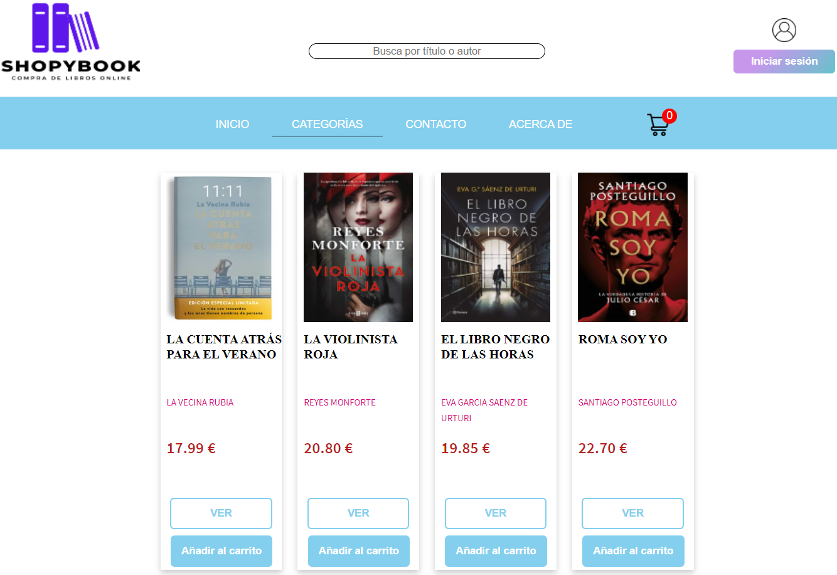
7. Utilización del sistema: cliente
Inicio de Shopybook en lado cliente.
Vista de todos los libros de la tienda.
Ver o añadir a la cesta de la compra.

Slide 23
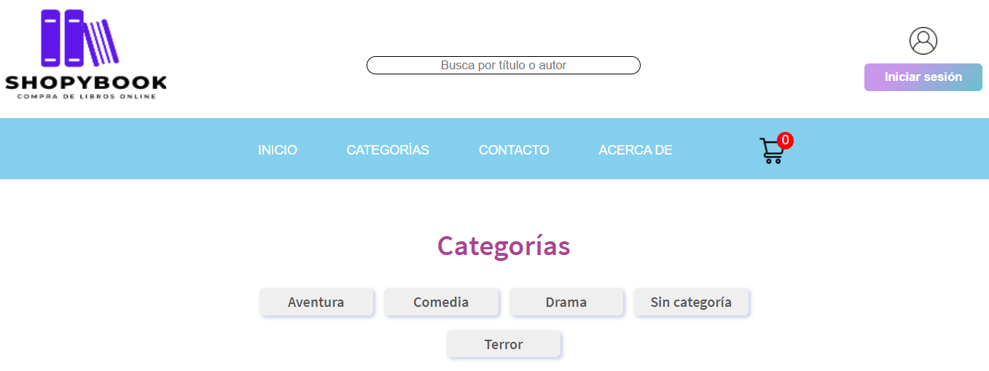
7. Utilización del sistema: cliente
Sección categorías en lado cliente.
Categorías disponibles en la tienda.
Filtrar libros según a la familia que pertenece.

Slide 24
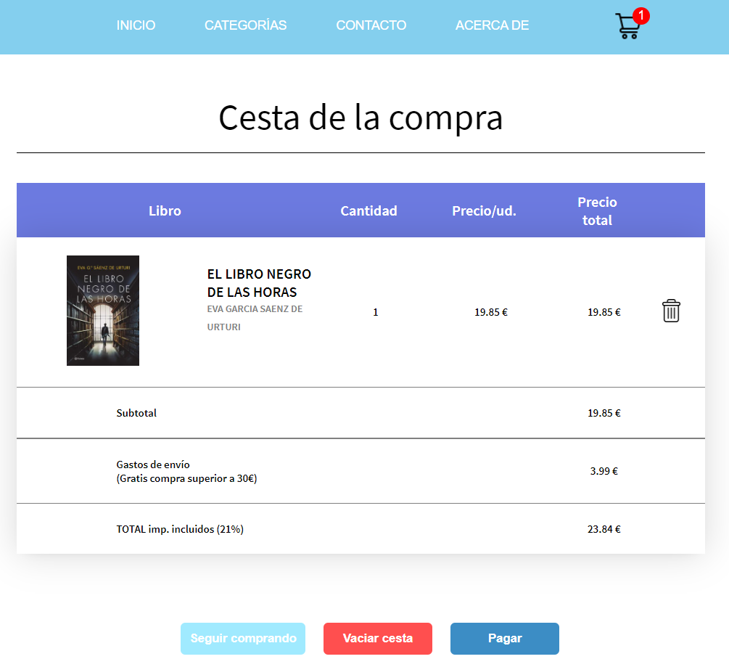
7. Utilización del sistema: cliente
Cesta de la compra en el lado cliente.
Cantidad de artículos añadidos.
Desglose del precio total.
Eliminar articulo de la cesta, vaciar cesta o finalizar compra.

Slide 25
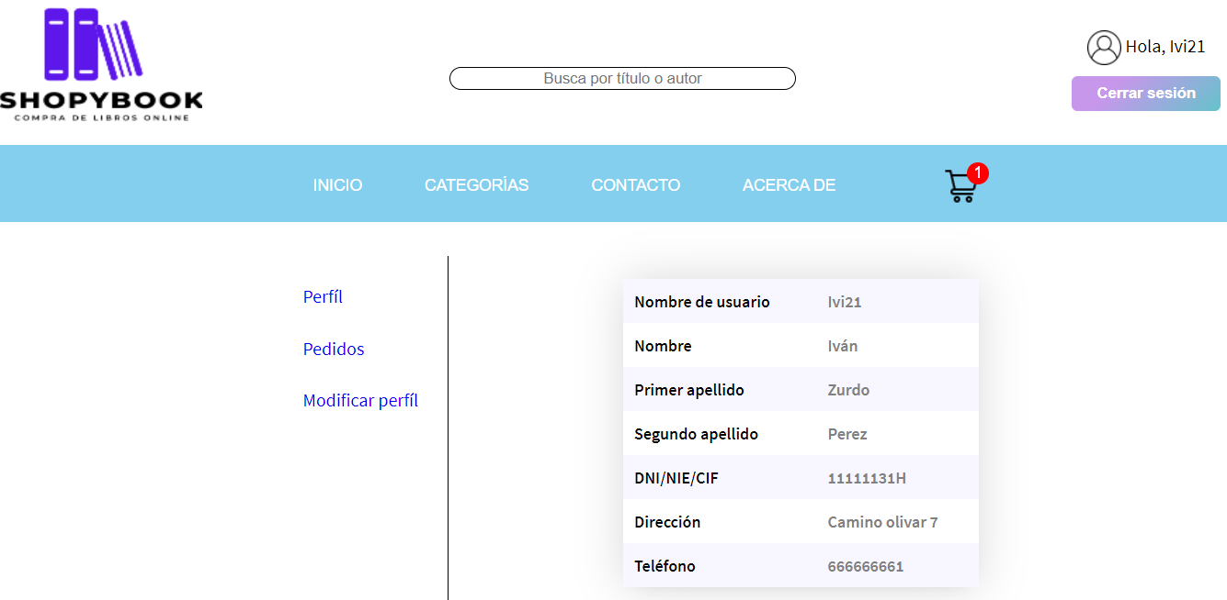
8. Utilización del sistema: cliente
Perfil del usuario en el lado cliente.
Menú lateral para mostrar los datos, sus pedidos o modificar datos de su perfil.

Slide 26
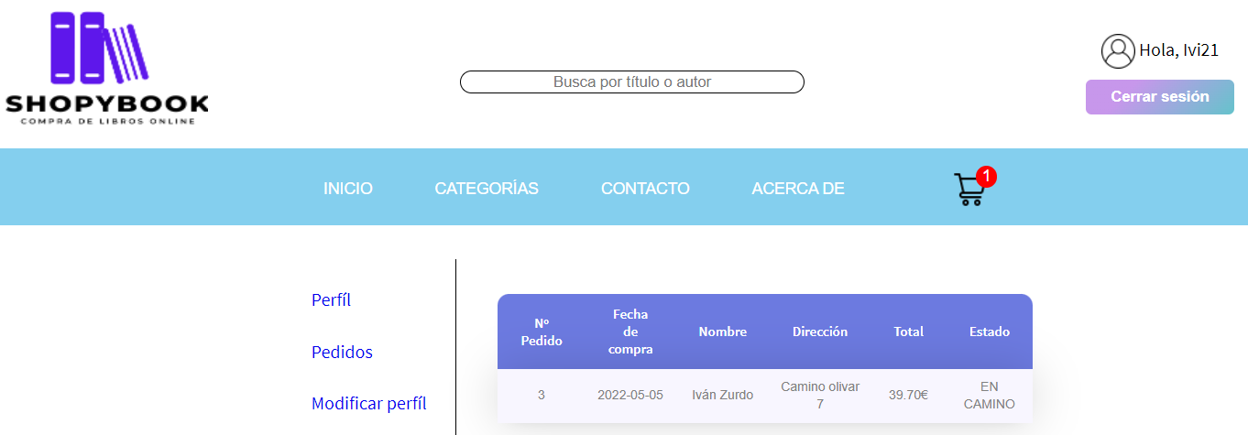
7. Utilización del sistema: cliente
Sección pedidos del usuario.
Lista de todos sus pedidos realizados en la tienda.
Comprobar el estado en el que se encuentra el pedido.

Slide 27
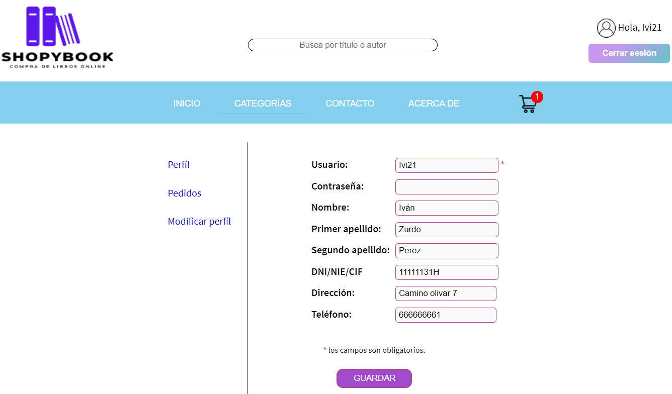
7. Utilización del sistema: cliente
Sección modificar perfil del usuario.
Formulario para modificar sus datos de perfil.

Slide 28
8. Conclusiones
Facilidad de comprar y vender libros en cualquier punto de España.
Aumentar los beneficios de la pequeña empresa.
El usuario tiene acceso a una interfaz sencilla e intuitiva.
Necesidad de más tiempo para el proyecto.
Aumento de la seguridad de la aplicación web.

Slide 29

9. Mejoras de Shopybook
Valoración y comentarios de libros.
Filtrar los resultados de los libros.
Precio de mayor a menor.
Aplicar descuentos a los libros.
Antes 22,99€
Ahora 17,99€

Slide 30

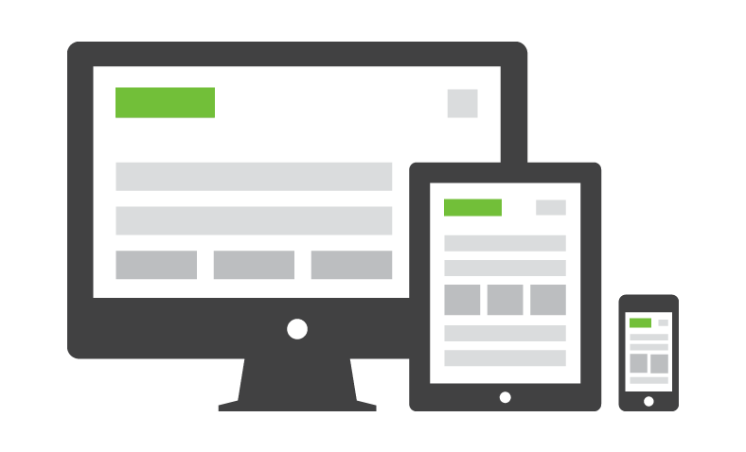
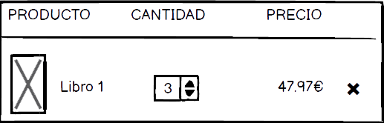
9. Mejoras de Shopybook
Pasarelas de pago.
Diseño responsive.
Modificar la cantidad de libros a comprar.

